Slide 1
I.T.O
メンバー
石本竜雅
角田 俊
大坪幸生

Slide 2
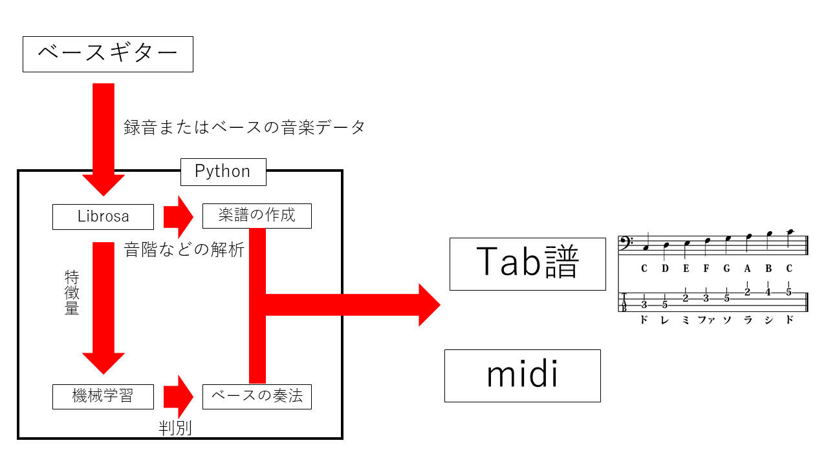
ベースギターの自動採譜Webアプリ

Slide 3
ベースギターとは？？？

Slide 4
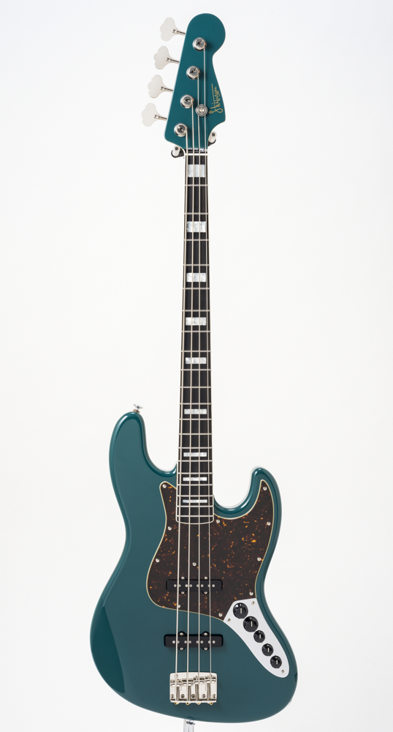
ベースギター

Slide 5
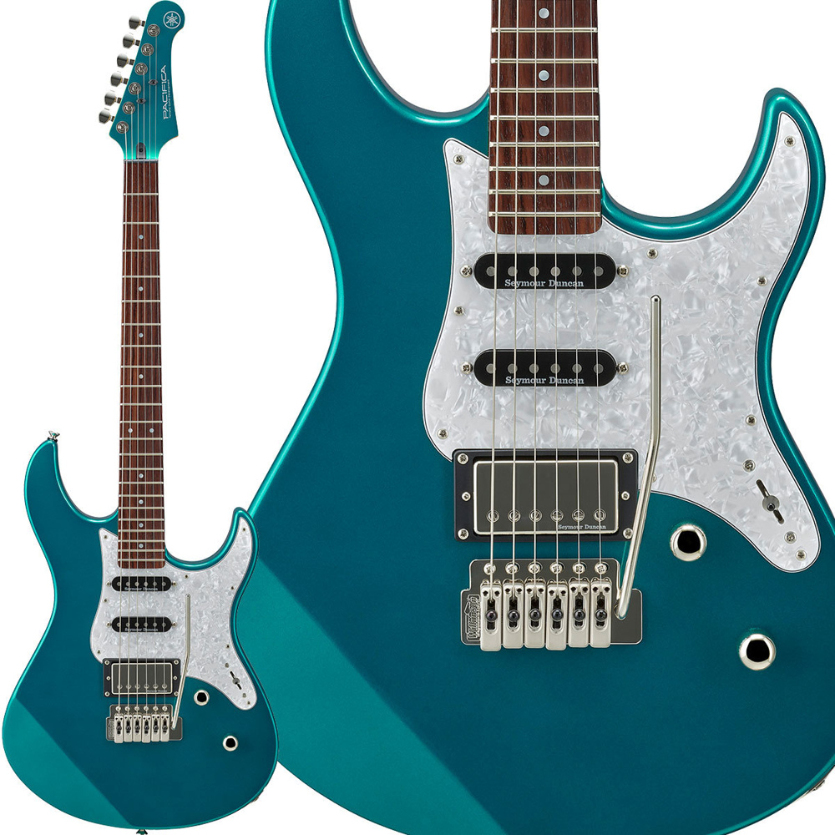
普通のギター

Slide 6
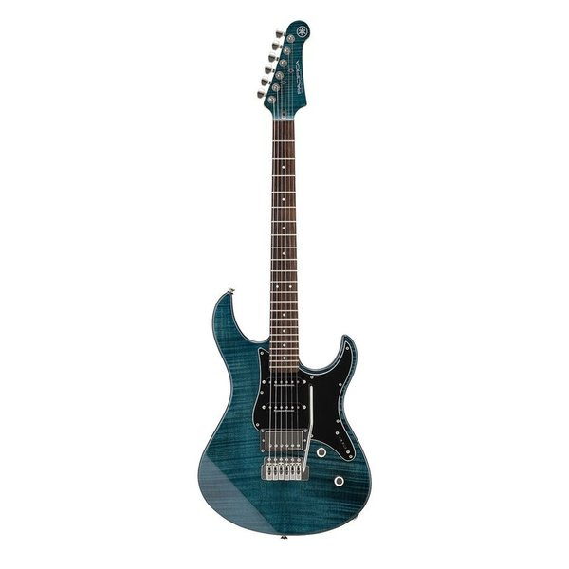

それぞれの違い

Slide 7
Tab譜とは？？？

Slide 8
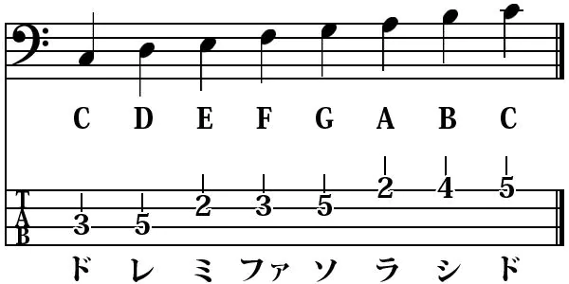
Tab譜とは？

Slide 9
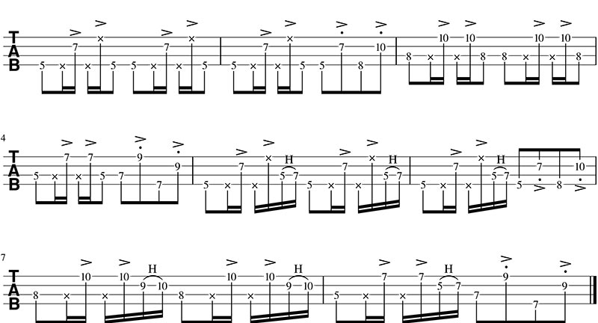
Tab譜とは？

Slide 10
どのように作るのか？

Slide 11
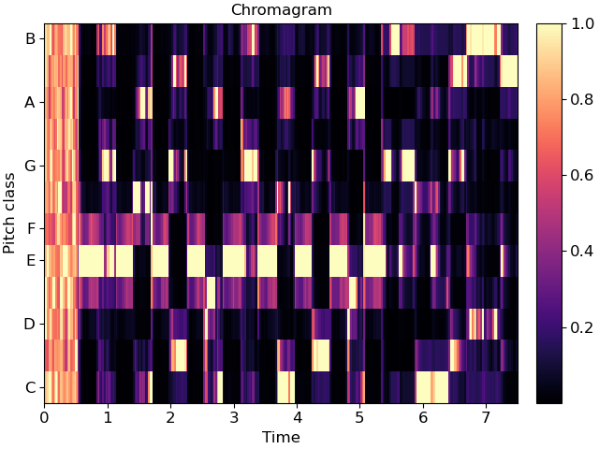
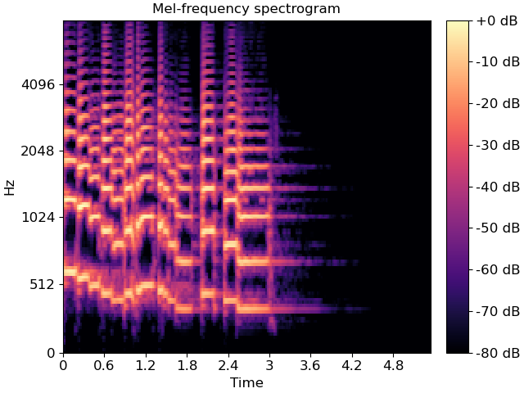
Librosa

Slide 12
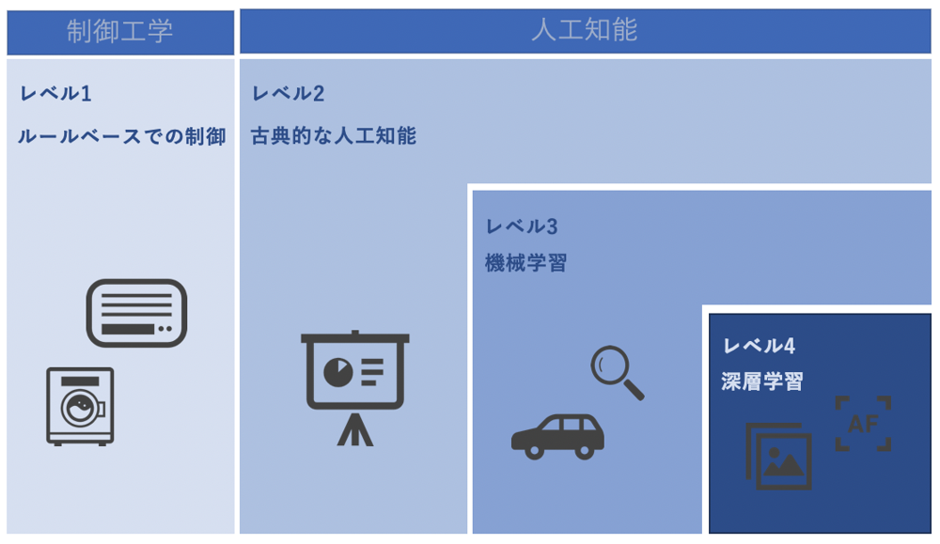
機械学習

